Slide 1

日経ウーマンWeb
広告メニュー
2026年4月1日～
2026.4.06改訂

Slide 2

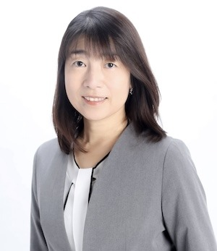

日経クロスウーマンは「日経ウーマン Web」に
2026年4月、リニューアル新装刊
2026年4月、ウェブメディア「日経xwoman（クロスウーマン）」は、
月刊誌の「日経ウーマン」とブランド統合し、「日経ウーマン Web」として新装刊。
やりがいをもって働き、人生を豊かに生きたい女性たちを応援するコンテンツ発信に、
より一層力を入れるとともに、企業のダイバーシティ推進に役立つ記事やサービスを
大幅に拡充してまいります。
女性活躍推進に取り組む企業の裾野は広がりつつあるものの、ロールモデルの少なさや、キャリア形成と子育ての両立の難しさは依然として日本の大きな課題です。
「日経ウーマンWeb」では、やりがいをもって働き、人生を豊かに生きたい女性たちに
向けたコンテンツの発信に、より一層力を入れていきます。
同時に、企業における課題の解決に役立つ記事やサービスを大幅に拡充します。
「変えたい」「変わらなければ」を応援する情報とノウハウを、力を込めてお届けします。
日経ウーマン Web編集長
片野 温
（かたの まどか）
2

Slide 3



リニューアルの編集コンテンツ強化ポイント
■ポイント01 Webで読める月刊誌の記事をさらに充実！
月刊誌「日経ウーマン」とのコンテンツ連携により、手帳術や時間術など働く女性の学びやスキルアップに役立つ記事のほか、旅やリベラルアーツ、パーソナルな時間を深掘りした記事など人生を豊かにするコンテンツを強化します。
■ポイント02 「働く女性3000人ホンネ調査」ほか ！
「女性活躍」に必要な独自調査を毎月お届け！
■ポイント03 キャリアの悩み即解決！
これからの働き方が見つかる！ 「ロールモデル」検索
役職・業種・職種で絞り込める検索ページを新設。
■ポイント04 女性リーダーの必修講座
強力な学び連載 「日経ウーマン・カレッジ」開講！
次世代リーダーが必ず習得したい実践スキルを攻略
■ポイント05 厳選！教育・受験・子育て情報
連載「エビデンス子育て研究所」スタート！
科学的なアプローチで教育・子育てに役立つ情報を
■ポイント06 経営層・管理職は必携！
企業の課題解決にすぐに役立つ「DEI最新トレンド」
■ポイント07 最新の話題を深掘り
キャリアや時事問題を各界の第一人者が
一刀両断！日替わり「Opinion Leader’s コラム」
3

Slide 4

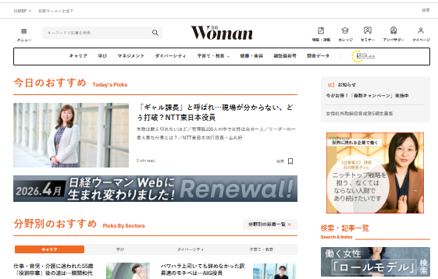
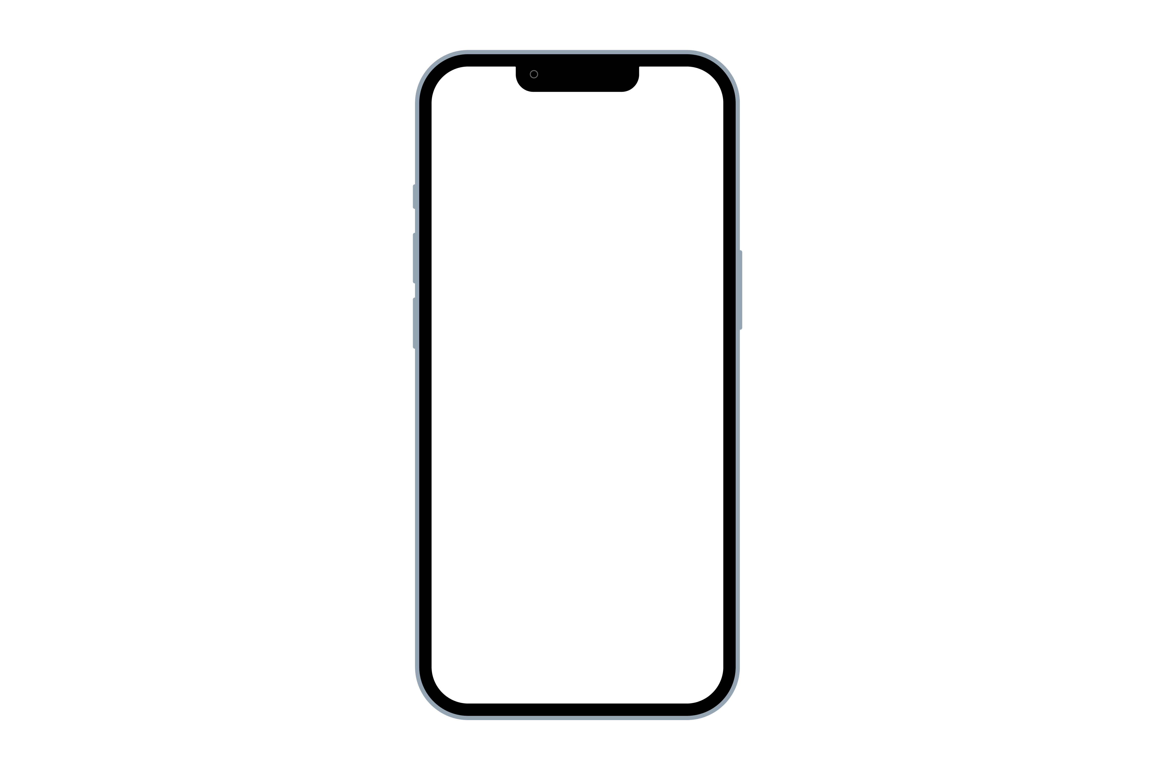
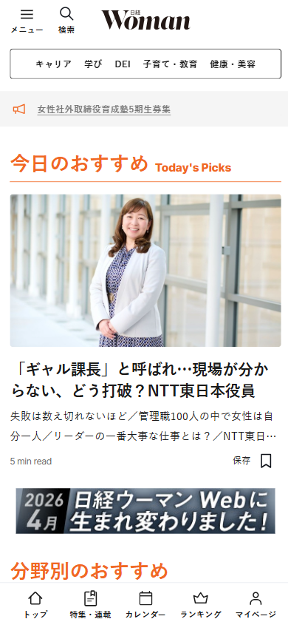
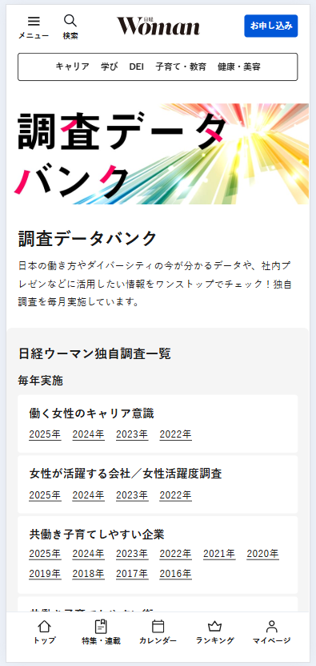

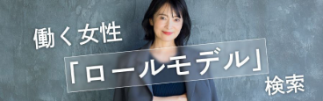
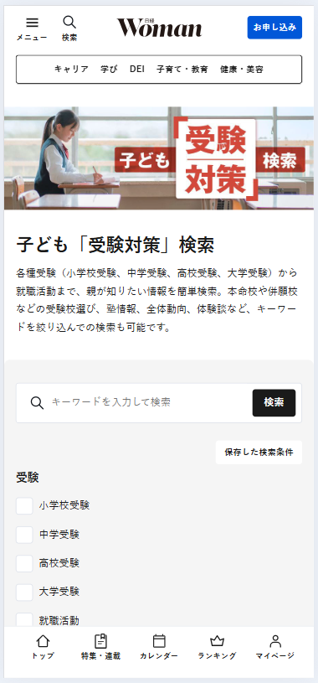
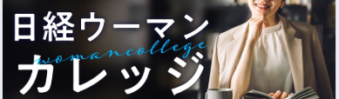

「日経ウーマン Web」基本情報
37万人のキャリアに前向きな女性達に、役立つ情報を発信
日経ウーマン Webは、
キャリアに前向きな女性達を応援するサイトです。
３７万人の登録会員に向けて、
キャリアや学び・マネジメント、ダイバーシティ、
子育て・教育、子育て・教育など、働く女性にとって
必要な情報やサービスをワンストップでお届けしています。
https://woman.nikkei.com/
月間PV:約212万、月間UU:約101万​
登録会員数：約37万人
4

Slide 5
日経ウーマンWeb読者プロフィール
子育て世帯が6割。子育て・教育に熱心なパワーカップルや、
稼ぐ力があり、自己投資資金、購買力のある女性達です。
過半数が年収800万以上、
４割近くが年収1000万円以上！
自己投資資金や購買力のある読者
読者の6割が子育て世帯
30－40代が6割。全ての年代の働く女性。
未婚・既婚
子供の有無
年代
世帯年収
2024年６月時点会員属性より
5

Slide 6
日経ウーマン Web 読者プロフィール
登録会員数：約37万人
メルマガ登録者数：約26万人
正社員が７割、半数近くが役職者。キャリア志向の女性達が、ここに集まっています。
正社員が約７割
半数近くが役職者！
関東圏を中心に、大都市で働く読者
職業
役職
居住地域
6

Slide 7
広告メニュー
タイアップ
7

Slide 8
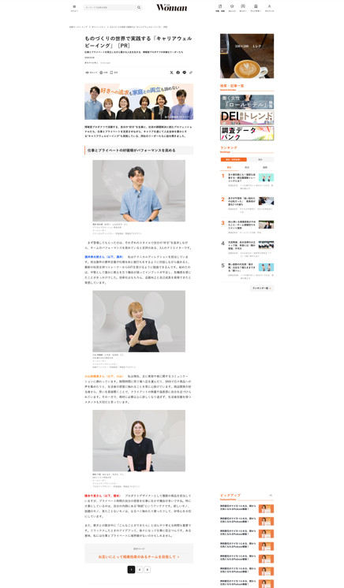

ネイティブタイアップ：日経ウーマン Webスタイルでコンテンツを読者に訴求！
日経ウーマン Webの編集記事と同じトーン＆マナーでコンテンツを展開。親近感と信頼性をもってユーザーに記事を訴求します。記事公開時には、サイトTOPの新着記事見出し欄にも露出。公式SNSアカウントに投稿があるのも特徴です。
メニュー種類 | ネイティブ（プレミアム） | ネイティブ（スタンダード） | ネイティブ（インスタント）
実施料金 | 350万円（税別） | 300万円（税別） | 150万円（税別）
メニュー正式名称 | 日経ウーマン Web ネイティブ・プレミアム | 日経ウーマン Web ネイティブ・スタンダード | 日経ウーマン Web ネイティブ（インスタントネイティブ）
PV | 10,000PV保証 | 3,000～4,000PV想定 | 2,000～3,000PV想定
掲載期間 | 4週間：掲載後１年間アーカイブ
掲載開始 | 平日任意（年末年始は除く）
デザイン | 編集記事のテンプレートを使用 ※タイトル冒頭に［ＰＲ］表記あり
文字数 | 3,000文字目安（2,000～4,000文字程度） |  | 1,000～1,300文字前後
写真・図版 | 1ページあたり３点程度（目安） |  | 1～2点 ＊記事上の看板画像なし
取材・撮影 | あり |  | なし（素材提供いただきます）
誘導枠 | 日経ウーマンWeb内広告誘導枠 日経ウーマンWebニューズレタータイアップ専用誘導枠 編集誘導枠（新着記事欄） SNS投稿（FB,X各2回） 外部ブースト誘導 | 日経ウーマンWeb広告誘導枠 日経ウーマンWebニューズレタータイアップ専用誘導枠 編集誘導枠（新着記事欄） SNS投稿（FB,X各2回） | 日経ウーマンWeb内広告誘導枠 日経ウーマンWebニューズレタータイアップ専用誘導枠 編集誘導枠（新着記事欄） SNS投稿（FB,X各１回）
タグの実装 | 不可
お申込期限 | 公開の1.5～2か月前 |  | 素材提供から公開まで最短20日間（14営業日）
※プレミアムのサイト集客には外部ブーストを活用いたします
※雑誌タイアップを流用する場合はプレミアム250万円（税別）、スタンダート200万円（税別）で承ります。詳細はお問い合わせください。
※著名人の起用・遠方取材、調査などの特別な制作工程が発生する場合は別途費用がかかります。
＊タイアップなどメディア掲載費用は全てグロス、外税です
8

Slide 9
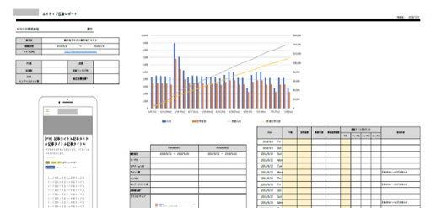



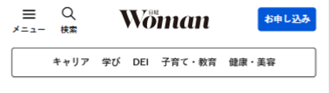



ネイティブタイアップ（プレミアム／スタンダード）について
日経ウーマン Webスタイルでコンテンツを読者に訴求！
タイトル（～27文字）+［PR］※２
取材・撮影をさせていただき、日経ウーマン Webの編集記事と同じトーン＆マナーの記事風コンテンツを制作。親近感と信頼性をもってユーザーに記事を訴求します。
記事公開時には、サイトTOPの新着記事見出し欄にも露出。
公式SNSアカウントに投稿があるのも特徴です。
サブタイトル（60文字前後）
キャッチコピーの入る看板画像
※協力：広告主名のクレジットが入ります
リード文（100～300文字目安）
・記事内容を編集担当者が査読させていただき、修正をお願いする場合があります。
掲載レポート
積極的な外部流入
標準レポート項目
ＰＶ／UＢ／滞在時間
広告誘導枠／サイト内クリック数
本文：文字量にして3,000文字前後
写真/画像：3点前後
タイアップページ閲覧者の属性レポートはオプション
（性別、年代、世帯年収、業種、役職など）
AD
・プレミアムプランは、外部誘導も使用
※ネイティブ型タイアップ制作要綱の詳細については、下記の資料をご覧ください。 https://special.nikkeibp.co.jp/atclh/manual/native/index.html
＊タイアップなどメディア掲載費用は全てグロス、外税です
9

Slide 10
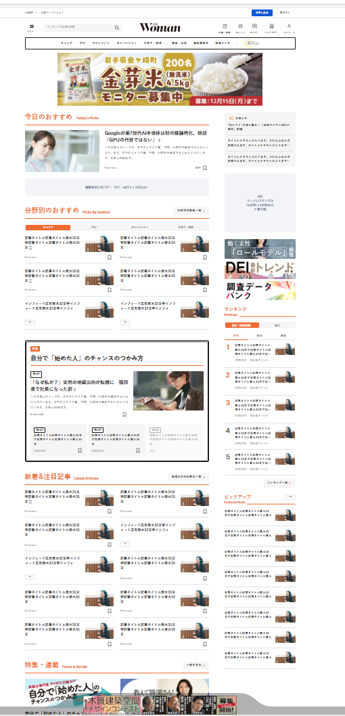
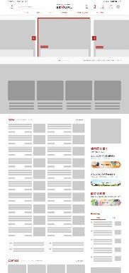
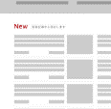
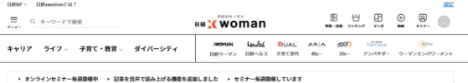

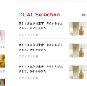
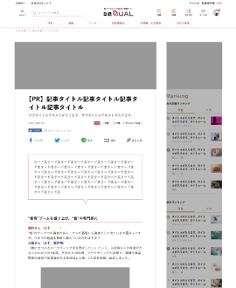


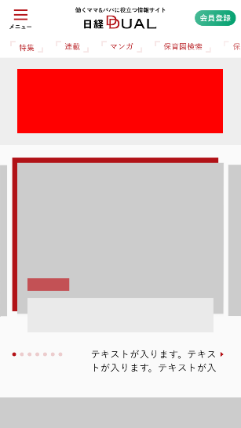



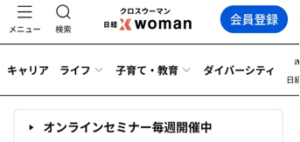
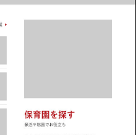
ネイティブタイアップ：誘導枠（スタンダード/プレミアム）
編集記事同様、サイトの新着記事（①）や公式SNS（⑧⑨）からも誘導があるのが特徴です。
【ネイティブ広告記事ページ】
②
⑦
①
⑥
①
×
③
⑤
④
⑨
⑧
＋外部誘導
（プレミアムのみ）
広告誘導期間は原則4週間
平日任意の日程で公開可能
記事のアーカイブ有り(無料)
想定PV：3,000～4,000PV前後
誘導枠 | デバイス | 掲載箇所 | 掲載期間・回数等 | 広告入稿サイズ
①新着記事欄 | PC/スマホ | TOPページ及び各種新着フィード | 記事公開日に1回 | ※広告誘導枠ではありません
②インフィード | PC/スマホ | 一部ページを除く全ページ | 広告誘導期間中ローテーション表示 ＊記事公開日１日後から掲載開始 | 画像：240×135（60KB以内）※文字要素の記載不可 テキスト：全半角問わず32文字以内（改行指定不可） （＊広告主名の表示は無くなります）
③ピックアップ（旧セレクシション） | PC/スマホ | 一部ページを除く全ページ | 広告誘導期間中ローテーション表示 | ②と同様
④レクタングル | PC | PCの一部ページを除く全ページ | 広告誘導期間中ローテーション表示 | 画像：300×250（150KB以内）
⑤スマホ・パネル | スマホ | SPの一部ページを除く全ページ | 広告誘導期間中ローテーション表示 | 画像：320×180（60KB以内）
⑥スマホ・アンカー | スマホ | SPの一部ページを除く全ページ | 広告誘導期間中ローテーション表示 | 画像：320×100（60KB以内）
⑦ニューズレター(HTML) | ― | ニューズレター内インフィード | 広告誘導期間中7回(日経ウーマン Today's Topic 4回+子育て・教育 必読ガイド by 日経ウーマン2回、「DEI」最前線 by 日経ウーマン１回) | 画像：240×180（60KB以内）※文字要素の記載不可 テキスト：全半角問わず32文字以内（改行指定不可） 広告主名
⑧公式Facebook投稿 | ― | Facebookページ | 記事配信ごとに２回 | ※投稿原稿と運用は媒体側任意となります
⑨公式X投稿 | ― | Xアカウントフィード | 記事配信ごとに２回 | ※投稿原稿と運用は媒体側任意となります
①⑧⑨のメニューは広告誘導では無いため、広告レポートには掲載されません。
10

Slide 11
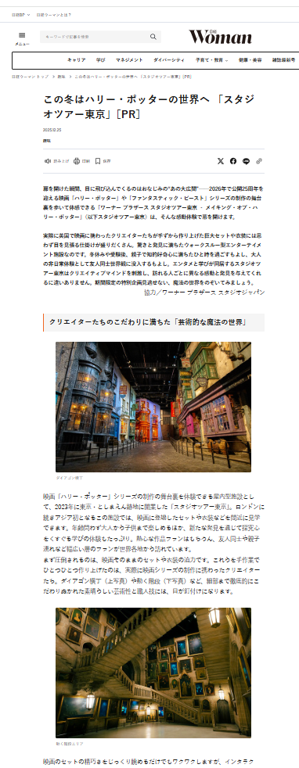
ネイティブ（インスタント）について
ネイティブタイアップの魅力はそのままに、よりスピーディーかつリーズナブルに実施できるタイアップです。
ご提供いただいた資料・画像などの素材で、訴求ポイントを絞ってシンプルにユーザーに訴求します。プレスリリース的な使い方や、キャンペーンやイベントの告知、簡易的なタイアップに適しています。
＜ご提供内容＞
【特徴１】取材・撮影は無し：資料やリリースをベースに制作致します
【特徴２】誘導枠はネイティブ誘導枠（スタンダード）と同様。
＊SNS投稿はX,FB各1回。
【特徴３】短期での公開が可能：素材提供から公開まで約20日（14営業日）
・制作スケジュール例
3月01日（水）素材提供（リリース、資料、写真素材一式）
3月08日（水）初校（Word）
3月13日（月）初校お戻し
3月15日（水）念校（テストサイト）
3月16日（木）校了
3月20日（月）公開（当日0時）
＜原稿制作について＞
・制作にあたり、原稿ネタとなる資料と写真をご提供いただきます。
・記事文量は１ページ（1,000～1,300文字前後） /写真・図版は１～2点
・記事タイトル末尾に［PR］が入ります。
・リード下に「協力：社名」が入ります
・記事タイトル上の看板画像は入りません
＊タイアップなどメディア掲載費用はグロス、外税です
11

Slide 12
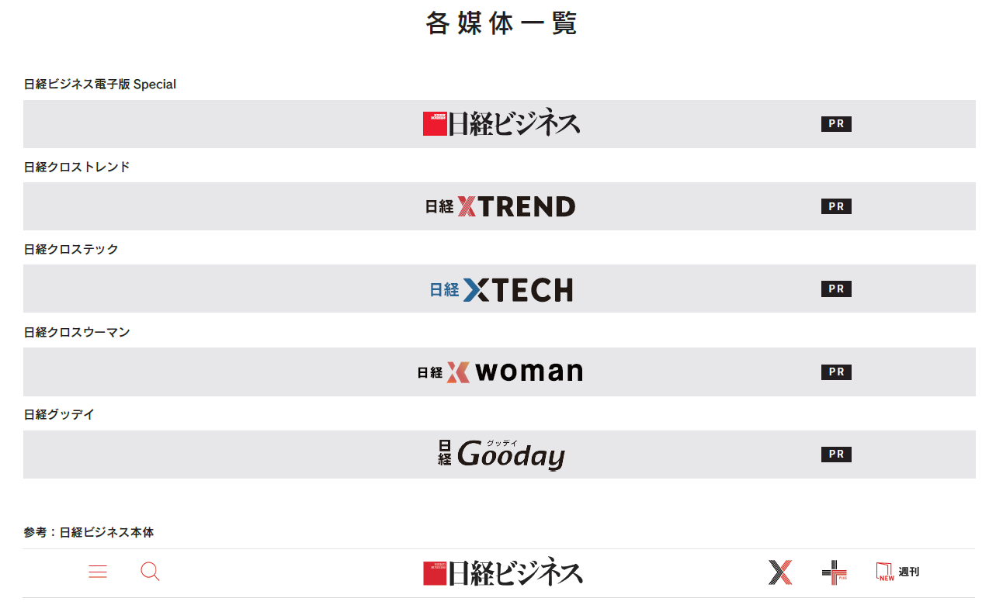
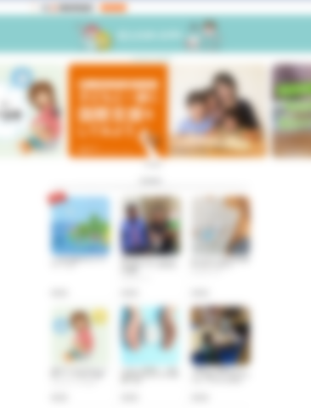
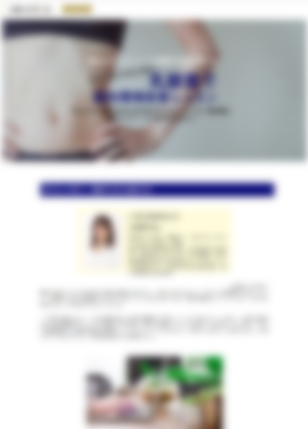
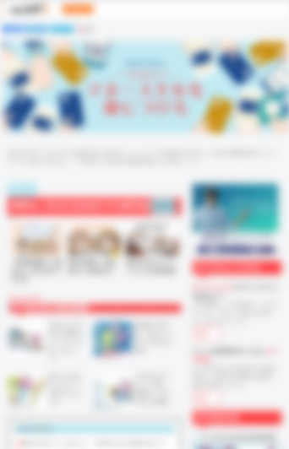
オリジナルデザインタイアップ
タイアップページのデザインやカラー、写真の見せ方やレイアウトなど、
オリジナルデザイン(HTML)でページ制作ができるタイアップです。
「会社のコーポレートカラーに合わせたい」「商材の写真を多く使いたい」「トップインタビューで人物写真を大きく掲載したい」など、ご要望に合わせたデザインが可能です。また、連載で実施の場合に、そのまとめページを作るなど、デザイン・設計の自由度が高いのが特徴です
メニュー種類 | プレミアム | スタンダード
実施料金 | 350万円（税別） | 300万円（税別）
メニュー正式名称 | 日経ウーマン Web Special・プレミアム | 日経ウーマン Web Special・スタンダード
PV | 10,000PV保証 | 2,000～3,000PV想定
掲載期間 | 4週間：掲載後１年間アーカイブ
掲載開始 | 平日任意（年末年始は除く）
デザイン | フリーフォーマット：世界観やキャンペーンとの整合性、目的に合わせた情報発信が可能
取材・撮影 | あり
文字数 | 2500～3500文字程度（内容により相談可）
誘導枠 | 日経ウーマンWeb内広告誘導枠 日経ウーマンWebニューズレタータイアップ専用誘導枠 外部ブースト誘導 | 日経ウーマンWeb内広告誘導枠 日経ウーマンWebニューズレタータイアップ専用誘導枠
タグの実装 | リタゲタグなど一部タグは条件付きで可
お申込期限 | 2か月前
※雑誌タイアップを流用する場合はプレミアム250万円（税別）、スタンダード200万円（税別）で承ります。
※上記費用は制作費込みですが、著名人の起用・遠方取材などの特別な制作工程が発生する場合は別途費用申し受けます。
※広告誘導枠はネイティブと同じですが、新着記事見出しへの露出とSNS投稿はありません。
※ヘッダーは媒体ロゴ+PRが入ります
＊タイアップやその転載など、メディア掲載費用はグロス、外税です
12

Slide 13
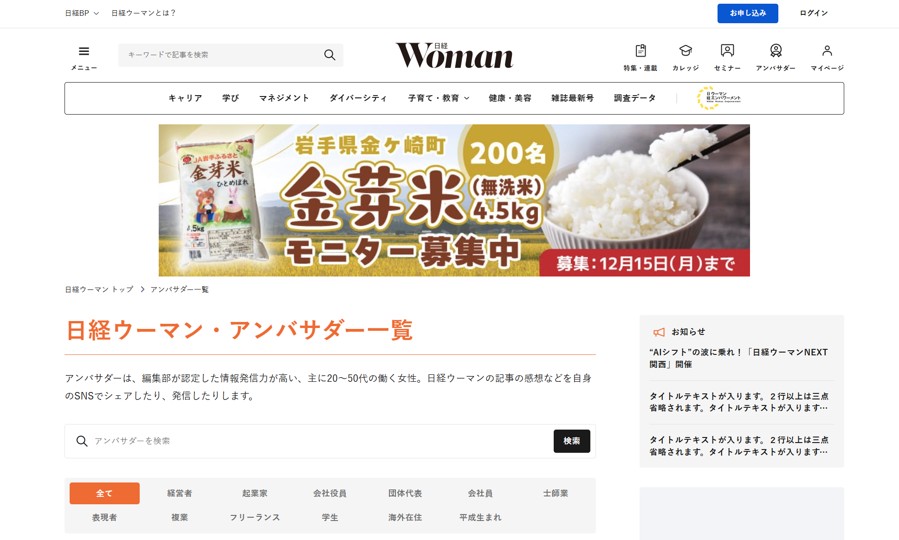
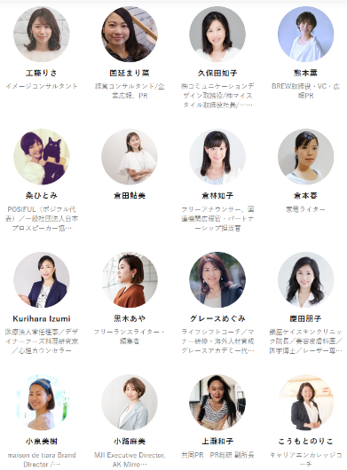
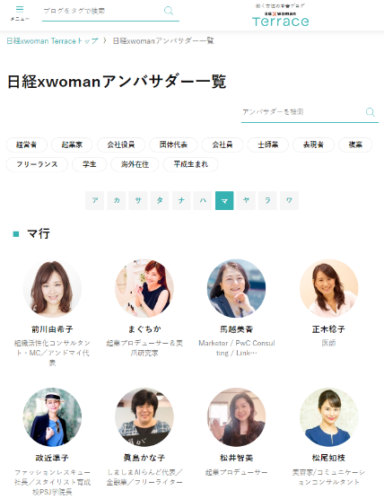
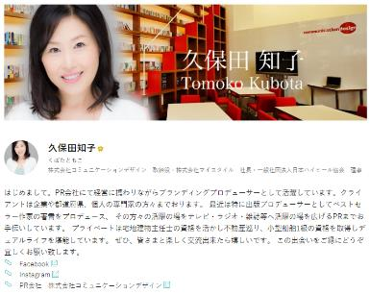
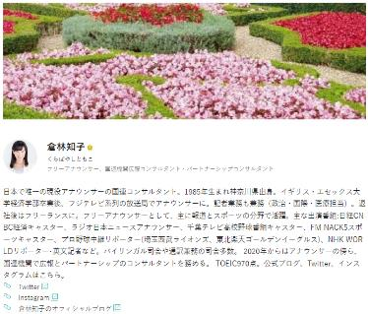
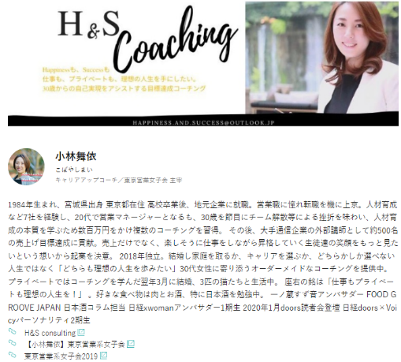
タイアップへのアンバサダー起用が可能
日経ウーマン Webには、媒体応援団のメンバー“アンバサダー”が約500人います（2026年4月時点）。20～50代の働く女性を中心としたアンバサダー一覧は、さまざまな職業、年齢、ライフスタイルを持つ方たち、まさに“ロールモデル大図鑑”。そのアンバサダーの方々を、タイアップに起用することができます。
タレントや著名人の起用とは角度の異なる、読者に近い立場ならではの、説得力のある意見を発信します。
アンバサダー一覧はこちら
アンバサダー起用費（目安）：100,000円/１名
＊アンバサダーを活用したタイアップ事例をご希望の方は、お問い合わせください
https://woman.nikkei.com/terrace/ambassador
＊アンバサダー起用費などオプションメニューの費用は、ネット、外税です
13

Slide 14
タイアップ：オプション料金表
■企業HPへの2次利用（テキスト・写真・作図データ納品）利用期間1年間
＜費用＞基本料金300,000円～ ※著名人出演の場合など別途お見積りとなります。
■外部ブースト（追加誘導）
オプションでタイアップへの追加誘導の実施も可能です。詳細はお問い合わせください。
■座談会※人数はご相談
・アンバサダーやニューズレターで条件に合う方の参加を募集
・参加者管理
・会場は日経BP会議室を想定 ※会場によっては別途お見積りとなります。
＜費用例＞：3名（3組）・800,000円～（参加人数により変動致します）
■アンケート
アンバサダーにアンケートを実施することが可能です。
＜費用例＞：（年齢、性別などの基本属性含め）10問程度/100件回収/フリーコメント設問可/分析レポートなし（数表のみ納品）:600,000円
※上記はすべて、タイアップ実施の場合のオプションとなります
＊オプションメニューの費用は、ネット、外税です
14

Slide 15
広告メニュー
ディスプレイ
ニューズレター
15

Slide 16

ディスプレイ広告：メニュー一覧
日経ウーマン Webのサイト全体に掲載。
サイトアクセス時や記事閲覧時、様々なシーンでリーチします。
 | メニュー名 | 掲載面 | 表示形式 | 掲載期間 |  | imps 単価 | 備考 | 想定CTR(％)
NEW！ | ラージゲート | PC全ページ *一部ページを除く | ローテーション | 任意 | 【画像】1900 x 1000（編集コンテンツ領域は除く）＋300×250 【動画有りの場合】16：9（1920 x 1080以内） | 静止画￥15 動画￥18 | imp保証 | 0.07
 | エントランスアド | PC全ページ *一部ページを除く | ローテーション | 任意 | ヘッドバナー：1440 x 80 サイドバナー：120 x 600 レクタングル：300×250、336×280 | ¥9.5 | imp保証 | 0.10
 | インリード動画 | PC記事ページ *一部ページを除く | ローテーション | 任意 | ※動画は16 : 9（640x360） '640 x 360 640 x 410 1 x 1 | ¥8.5 | imp保証 | 0.16
 | アンカー | PC全ページ *一部ページを除く | ローテーション | 任意 | 728x90 | ¥5.0 | imp保証 | 0.15
 | ビルボード | PC全ページ *一部ページを除く | ローテーション | 任意 | 970ｘ250 | ¥6.0 | imp保証 | 0.12
 | レクタングル | PC全ページ *一部ページを除く | ローテーション | 任意 | 300x250 336×280 | ¥1.0 | imp保証 | 0.03
 | インフィード | PC・スマホ全ページ *一部ページを除く | ローテーション | 任意 | 240x135の画像 ＋ 全角半角問わず32文字以内 | ¥2.0 | imp保証 | 0.04
価格改定 ￥2.0→￥3.0 | スマホ・パネル | スマホ全ページ*一部ページを除く | ローテーション | 任意 | 320×180（100） | ¥3.0 | imp保証 | 0.10
 | スマホ・ヘッダー動画 | スマホ全ページ*一部ページを除く | ローテーション | 任意 | サイズ：640ｘ360／mp4（10MB以内） 動画の長さ：15～30秒以内 | ¥5.0 | imp保証 | 1.00
 | スマホ・アンカー | スマホ全ページ *一部ページを除く | ローテーション | 任意 | 320x100 | ¥3.0 | imp保証 | 0.15
※料金には別途消費税がかかります。
※最低出稿金額30万円。
※料金、枠数、仕様等は、予告なく変更する場合がございます。
※申込み、入稿については別途資料でご確認ください。
＊バナーなどメディア掲載費用は全てグロス、外税です
16

Slide 17
ディスプレイ広告：新メニュー ラージゲート
PCサイトのファーストビューに編集ページを囲むように表示される、最もワイドサイズで
インパクトのあるバナー。メッセージ性のあるブランディング、認知率向上を目的とする
キャンペーンにご活用ください
メニュー名 | ラージゲート
掲載媒体 | 日経ウーマン Web
掲載面 | PC全ページ *一部ページを除く
掲載位置 | ページ上部+左右+第一レクタングル
表示形式 | ローテーション
原稿規定 | 【画像】1900 x 1000（編集コンテンツ領域は除く）＋300×250 【動画有りの場合】16：9（1920 x 1080以内） 画像サイズは左右×天地（単位はピクセル）
掲載期間 | 任意
掲載開始日 | 任意の営業日
保証形態 | インプレッション保証
料金 | ￥15.0／imp（動画の場合、￥18.0／imp）
入稿〆切 | 12営業日前
形式／ファイルサイズ | HTML5、GIF、JPEG、PNG、MP4 【画像】1900×1000：500KB未満、300×250：150KB以内 【動画】10MB以内（30秒以内）※動画は配信時デバイスに合わせて最適化されます
備考 | 料金には別途消費税がかかります 料金、枠数、仕様等は、予告なく変更する場合がございます。 申込み、入稿については別途資料でご確認ください。 ※ラージ ゲートバナーは 12 営業日前までに原稿案をお送りください。 媒体判断により お断りまたは修正をお願いする場合があります。
PCトップ・記事ページ
W:1900px
動画スペース①
H:200px
編集コンテンツ領域
W:1440px
H:1000px
AD
動画スペース②
読者のスクロールに合わせて動画は①→②の位置へスイッチします。
ラージゲートバナーの制作時の注意点については本資料のP28を参照ください
＊バナーなどメディア掲載費用は全てグロス、外税です
17

Slide 18
ディスプレイ広告：新メニュー エントランスアド
メニュー名 | ラージゲート
掲載媒体 | 日経ウーマン Web
掲載面 | PC全ページ *一部ページを除く
掲載位置 | PCページ上部＋左右＋第一レクタングル
表示形式 | ローテーション
原稿規定 | ヘッドバナー：1440 x 80 サイドバナー：120 x 600 レクタングル：300×250、336×280 ※画像サイズは左右×天地（単位はピクセル）
形式/ファイルサイズ | HTML5、GIF、JPEG、PNG ヘッドバナー：150KB以内 サイドバナー：150KB以内 レクタングル：150KB以内
掲載期間 | 任意
掲載開始日 | 任意の営業日
保証形態 | インプレッション保証
料金 | ￥9.5／imp
入稿〆切 | 12営業日前
備考 | ※ 料金には別途消費税がかかります。 料金、枠数、仕様等は、予告なく変更する場合がございます。 申込み、入稿については別途資料でご確認ください。 ※エントランスアドは 12 営業日前までに原稿案をお送りください。 媒体判断により お断りまたは修正をお願いする場合があります。
PCサイトのファーストビューに編集ページを囲むように表示されるバナー。メッセージ性のあるブランディング、認知率向上を目的とするキャンペーンにご活用ください
PCトップ・記事ページ
AD
＊バナーなどメディア掲載費用は全てグロス、外税です
18

Slide 19
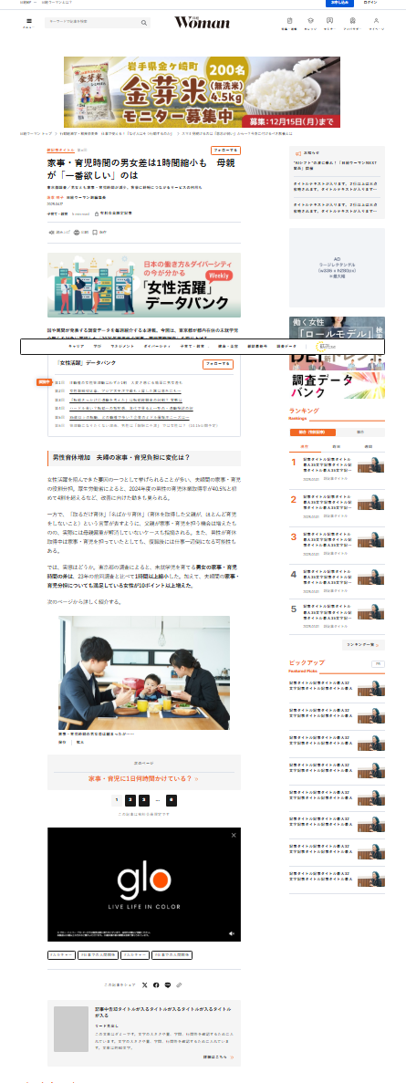
ディスプレイ広告：新メニュー インリード動画
PCサイトの記事ページ、記事直下に表示される、動画バナー。ユーザーが記事直下までスクロールしたタイミングで表示される動画広告です。動画コンテンツで商品・サービスのストーリーや魅力を伝えたい時にお勧めです。
メニュー名 | ラージゲート
掲載媒体 | 日経ウーマン Web
掲載面 | PC記事ページ
掲載位置 | 記事本文直下
表示形式 | ローテーション
原稿規定 | アスペクト比16:9（1920×1080以内） ※掲出場所によって表示はリサイズされる可能性があります
形式／ファイルサイズ | MP4 / 10MB以内（4MB以内推奨）、30秒以内 ※動画は配信時デバイスに合わせて最適化されます
掲載期間 | 任意
掲載開始日 | 任意の営業日
保証形態 | インプレッション保証
料金 | ￥8.5／imp
入稿〆切 | 10営業日前
備考 | 料金には別途消費税がかかります。 料金、枠数、仕様等は、予告なく変更する場合がございます。 申込み、入稿については別途資料でご確認ください。
PC記事ページ
AD
＊バナーなどメディア掲載費用は全てグロス、外税です
19

Slide 20
ディスプレイ広告：新メニュー アンカー
PC画面の下部に固定表示され、常に視界に入る高視認性の広告枠です。
高いCTRが期待できます。
メニュー名 | アンカー
掲載媒体 | 日経ウーマン Web
掲載面 | PC全ページ *一部ページを除く
掲載位置 | 画面下部に固定
表示形式 | ローテーション
原稿規定 | 728x90（60KB）
掲載期間 | 任意
掲載開始日 | 任意の営業日
保証形態 | インプレッション保証
料金 | ￥5.0／imp
入稿〆切 | 5営業日前
備考 | 料金には別途消費税がかかります。 料金、枠数、仕様等は、予告なく変更する場合がございます。 申込み、入稿については別途資料でご確認ください。 ※6時間に5回のフリークエン氏―コントロールがかかります
PCトップ・記事ページ
AD
＊バナーなどメディア掲載費用は全てグロス、外税です
20

Slide 21
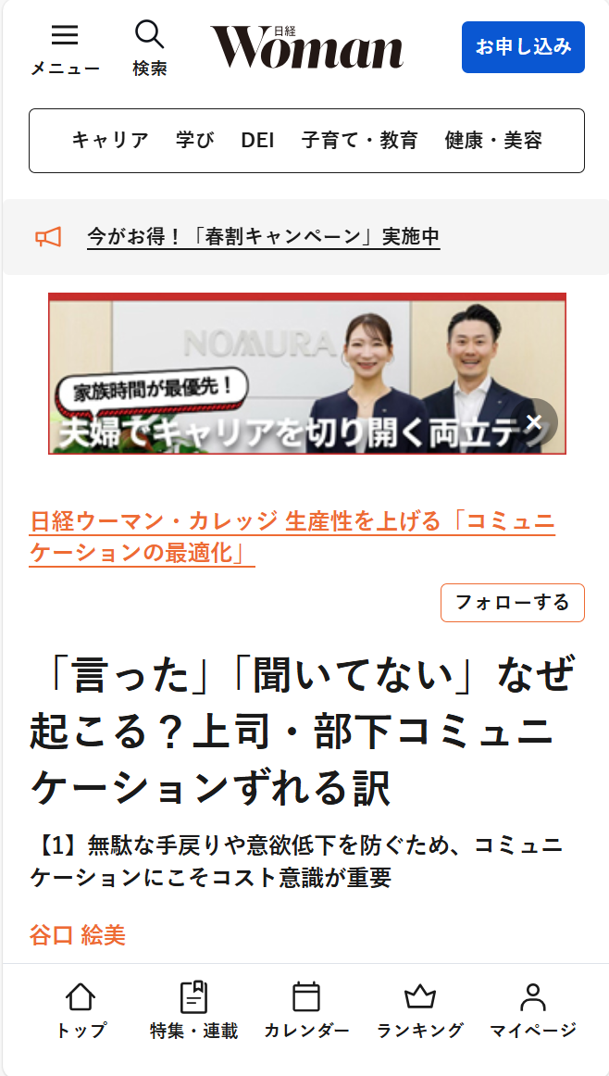
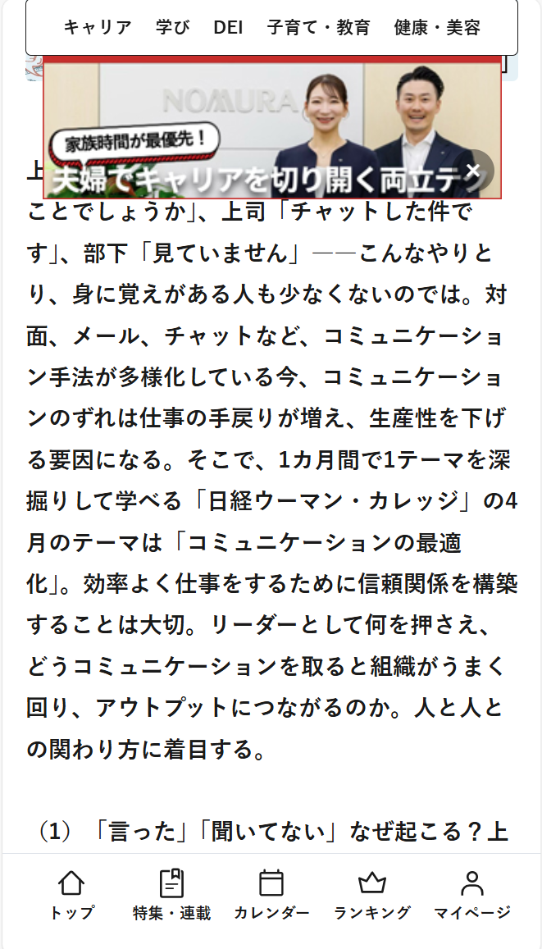
ディスプレイ広告：新メニュー スマホ・アンカー
スマホ画面の上部に固定表示され、常に視界に入る高視認性の広告枠です。
高いCTRが期待できます。
メニュー名 | アンカー
掲載媒体 | 日経ウーマン Web
掲載面 | スマホ全ページ *一部ページを除く
掲載位置 | 画面上部
表示形式 | ローテーション
原稿規定 | 320×100（60KB以内）
掲載期間 | 任意
掲載開始日 | 任意の営業日
保証形態 | インプレッション保証
料金 | ￥3.0／imp
入稿〆切 | 10営業日前
備考 | 料金には別途消費税がかかります。 料金、枠数、仕様等は、予告なく変更する場合がございます。 申込み、入稿については別途資料でご確認ください。
SPトップ・記事ページ
AD
×
×
AD
×
＊初期状態ではこの位置にあります
＊画面を下にスクロールすると、上部ヘッダーメニューに広告が固定され、追尾します
＊バナーなどメディア掲載費用は全てグロス、外税です
21

Slide 22
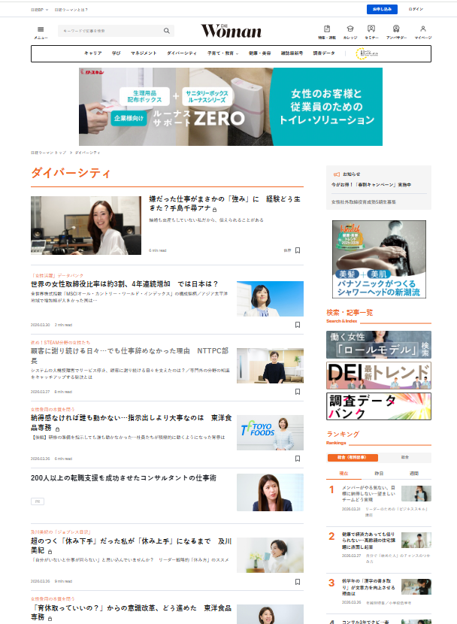
ディスプレイ広告：ビルボード
PCサイトのファーストビューに表示される、インパクトのあるバナー
メッセージ性の高いブランディング、認知率向上を目的とするキャンペーンにご活用ください
メニュー名 | ビルボード
掲載媒体 | 日経ウーマンWeb
掲載面 | PC全ページ *一部ページを除く
表示形式 | ローテーション
原稿規定 | 画像：970ｘ250 動画の場合/アスペクト比16:9（1920×1080以内）
形式/ファイルサイズ | HTML5、GIF、JPEG、PNG、MP4（動画） 【画像】150KB以内 【動画】10MB以内（4MB以内推奨）、30秒以内 ※動画は配信時デバイスに合わせて最適化されます
掲載期間 | 任意
掲載開始日 | 任意の営業日
保証形態 | インプレッション保証
料金 | ￥6.0／imp（動画の場合、￥8.0／imp）
入稿〆切 | 5営業日前（動画の場合、10営業日前まで）
備考 | 動画の場合はフリークエンシーコントロールあり。 料金には別途消費税がかかります。 料金、枠数、仕様等は、予告なく変更する場合がございます。 申込み、入稿については別途資料でご確認ください
PCトップ・記事ページ
AD
＊バナーなどメディア掲載費用は全てグロス、外税です
＊バナーなどメディア掲載費用は全てグロス、外税です
22

Slide 23
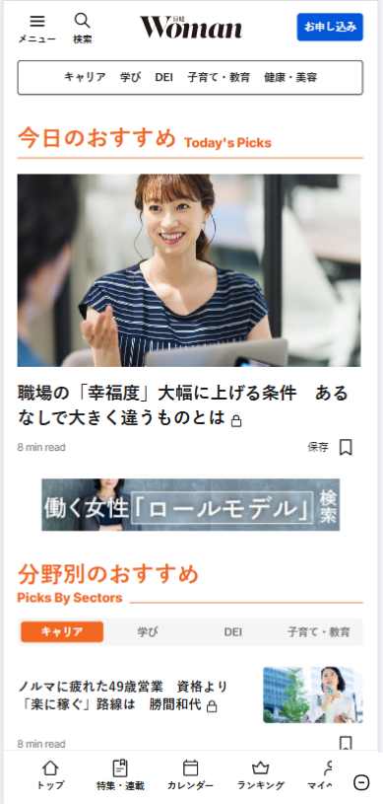
ディスプレイ広告：スマホ・パネル
アクセスの多いスマホのファーストビューおよび記事直下にローテーションで表示される広告です
高いビューアビリティ効果が期待できます
SPトップ・記事ページ
メニュー名 | スマホ・ヘッダーパネル
掲載媒体 | 日経ウーマン Web
掲載面 | スマホ全ページ *一部ページを除く
表示形式 | ローテーション
原稿規定 | 画像：320×180（100）／gif、jpg、png （60KB以内）
掲載期間 | 任意
掲載開始日 | 任意の営業日
保証形態 | インプレッション保証
料金 | ￥2.0／imp ➡ ￥3.0／imp ＊4/1～新価格
入稿〆切 | 5営業日前
備考 | 料金には別途消費税がかかります。 料金、枠数、仕様等は、予告なく変更する場合がございます。 申込み、入稿については別途資料でご確認ください。
AD
＊図は、ファーストビューの表示（この他、記事直下にも枠があります）
＊バナーなどメディア掲載費用は全てグロス、外税です
23

Slide 24
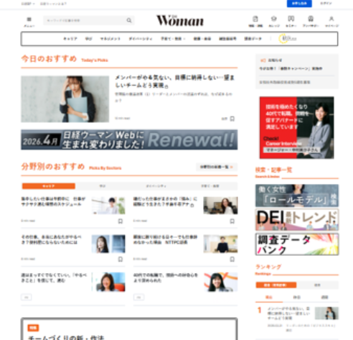
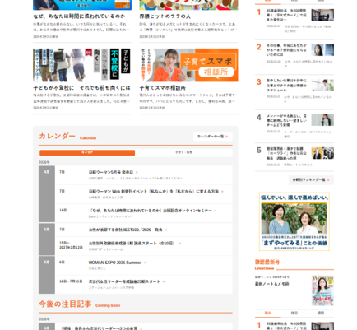
ディスプレイ広告：レクタングル
ＰＣサイト、上下２枠に配置
上下の枠位置はローテーションで配信いたします
PCトップ・記事ページ
メニュー名 | レクタングル
掲載媒体 | 日経ウーマン Web
掲載面 | PC全ページ *一部ページを除く
表示形式 | ローテーション
原稿規定 | 画像：300ｘ250,330×280／gif、jpg 、png （150KB以内）
掲載期間 | 任意
掲載開始日 | 任意の営業日
保証形態 | インプレッション保証
料金 | ￥1.0／imp
入稿〆切 | 5営業日前
備考 | 料金には別途消費税がかかります。 料金、枠数、仕様等は、予告なく変更する場合がございます。 申込み、入稿については別途資料でご確認ください。
AD
AD
＊バナーなどメディア掲載費用は全てグロス、外税です
24

Slide 25
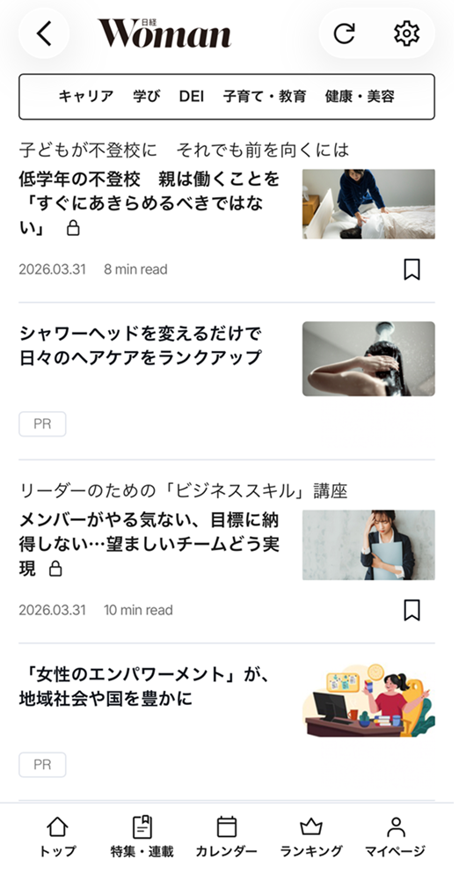
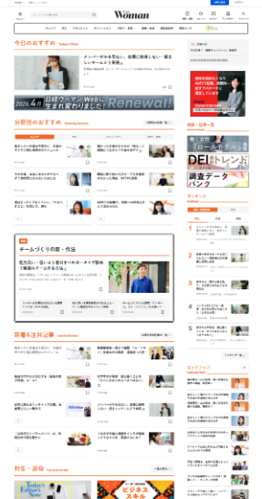

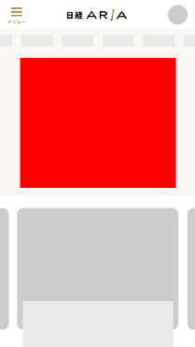

ディスプレイ広告：インフィード
日経ウーマンWebの記事見出しと同じフォーマットでメッセージを掲載
ユーザー体験を損なわずに自然な形でのリーチを獲得
送客数獲得を目的とするキャンペーンにご活用ください
SPトップ・記事ページ
PCトップ・記事ページ
メニュー名 | インフィード
掲載媒体 | 日経ウーマン Web
掲載面 | PC・スマホ全ページ *一部ページを除く
表示形式 | ローテーション
原稿規定 | 画像：240x135／gif、jpg 、png （60KB以内） テキスト：全・半角問わず32文字以内 （＊広告主名の表示はなくなりました）
掲載期間 | 任意
掲載開始日 | 任意の営業日
保証形態 | インプレッション保証
料金 | ￥2.0／imp
入稿〆切 | 5営業日前
備考 | 料金には別途消費税がかかります。 料金、枠数、仕様等は、予告なく変更する場合がございます。 申込み、入稿については別途資料でご確認ください。
＊上記キャプチャ画面は、下に
ページをスクロールしたものです
（掲載位置はページ上部ではありません）
＊ページによって、掲載位置・デザインが少し異なる場合があります。
＊バナーなどメディア掲載費用は全てグロス、外税です
25

Slide 26
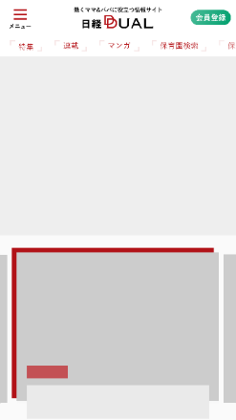
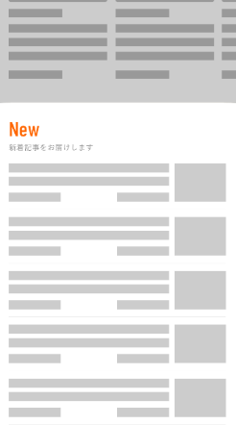

ディスプレイ広告：スマホ・ヘッダー動画
スマホのファーストビューに動画を配信
スクロール追随型で高い完全視聴率が期待できます
メッセージ性の高いブランディング、認知率向上を目的とするキャンペーンにご活用ください
SPトップ・記事ページ
メニュー名 | スマホ・ヘッダー動画
掲載媒体 | 日経ウーマン Web
掲載面 | スマホ全ページ *一部ページを除く
表示形式 | ローテーション
原稿規定 | サイズ：640ｘ360／mp4（10MB以内） 動画の長さ：15～30秒以内
同時出稿本数 | 1本
掲載期間 | 任意
掲載開始日 | 任意の営業日
差替規定 | 差替不可
保証形態 | インプレッション保証
料金 | ￥5.0／imp
入稿〆切 | 10営業日前
備考 | フリークエンシーコントロールあり。 料金には別途消費税がかかります。 料金、枠数、仕様等は、予告なく変更する場合がございます。 申込み、入稿については別途資料でご確認ください。
＊バナーなどメディア掲載費用は全てグロス、外税です
26

Slide 27

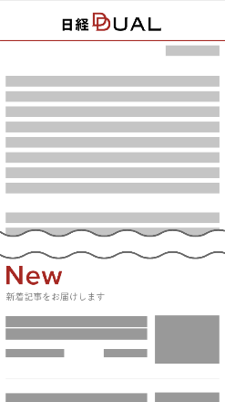

ニューズレター広告：インフィード（HTMLメール）
情報収集に積極的な日経クロスウーマン Webの登録会員（有料会員＋無料会員）に配信するニューズレター
HTML形式により、サイトと変わらないビジュアルでメッセージを訴求できます
メニュー名 | インフィード（HTMLメール）
掲載面 | ニューズレター（HTMLメール）
表示枠数 | 1通あたり最大4枠
原稿規定 | 画像：240×180／gif、jpg、png（60KB以内） テキスト：全・半角問わず32文字以内 広告主名（※長い社名は表示できない場合があります）
配信数/配信日 | 日経ウーマン Today's Topic：配信数 約25万通、 祝日を除く毎週 月～金配信 （広告掲載は月、火、水、木、金） 子育て・教育 必読ガイド by 日経ウーマン： 配信数約15万通、毎週 月・水・金配信 （広告掲載は月、水、金） 「DEI」最前線 by 日経ウーマン： 配信数 約25万通、祝日を除く毎週 水配信（広告掲載は水）
料金 | ￥200,000/1回
入稿〆切 | 5営業日前
備考 | 料金には別途消費税がかかります。 料金、枠数、仕様等は、予告なく変更する場合がございます。 申込み、入稿については別途資料でご確認ください。 最新の配信数は、別資料「メール媒体一覧表」をご覧ください。 配信日は年末年始・祝祭日をのぞきます。
＊メールなどメディア掲載費用は全てグロス、外税です
27

Slide 28
※ラージゲートバナーの画像について
トップラージゲートバナー、ラージゲートバナーの画像クリエイティブ（1900×1000ピクセル）の作成にあたって、
主要コンテンツは内側の領域（1528×695ピクセル）に配置することをお勧めします。
その外側に配置したコンテンツについては、ユーザーのアクセス環境（PCブラウザの解像度）により表示されない場合があります。
また、読者のスクロールによりコンテンツ領域が上にせり上がります。その際、デザイン領域上の中央部分1440px幅がコンテンツ領域によって隠れます。
原稿制作時にはご注意ください。
※主要パーツはより内側領域への配置をお勧めします。
1528px
200px
695px
デザイン領域
コンテンツ領域
1440px
1000px
1900px
※環境によりデザインが切れる
可能性有

Slide 29

お問い合わせ
日経ＢＰ メディアビジネス推進部
nxw-ad@nikkeibp.co.jp
29

